Slide 1

Komunikacija u partnerskim odnosima
Ana Čulić
Split, 30.6.2018.

Slide 2

Česte rečenice u partnerskoj komunikaciji
„Moj muž nikad ne čuje što mu govorim.”
„Ona toliko priča o nekoj temi da se poželim ubiti koliko je naporna.”
„Svaki put postane defenzivan kad ga nešto pitam.”
„Ona sve pretvori u svađu.”
„On je tako tvrdoglav, ne želi ni uzeti u obzir ono što mu hoću reći.”
„Nikad ne kaže ono što misli.”

Slide 3
Ove rečenice su tipični pokazatelji problema u partnerskom odnosu
  problemi s komunikacijom
  dublji, osobni problemi
Takvi obrasci komunikacije često dovode do frustracije, hostilnosti te dubljih i težih problema u odnosu
U najtežim slučajevima obični dnevni razgovori se pretvore u „ratno bojište”
  kompetitivnost, borba moći, međusobno neuvažavanje

Slide 4
Najčešći problemi u komunikaciji
Indirektnost i dvosmislenost
Defenzivnost
Nerazumijevanje (ne)izrečene poruke
Monolozi, prekidanja i tiho slušanje
„Slijepe” i „gluhe” točke komunikacije
Korištenje pitanja
Problemi nastali kao posljedica razlika među spolovima

Slide 5
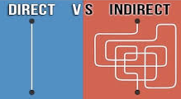
Indirektnost i dvosmislenost
Nejasno i prekratko pričanje
„Zamućivanje” događaja i poante
Zaobilaženje donošenja zaključka
Gubljenje u trivijalnim detaljima
MAJA: Zorići su mi spomenuli da bi bilo dobro da se dođe do njih kod kuće u utorak.
TONI (povrijeđeno): Pozvali su tebe? (značenje: Samo tebe i ne mene.)
MAJA (provokativno): Upravo sam ti to i rekla. (razmišljanje: On sumnja u moju vjerodostojnost i iskrenost.)
TONI (povrijeđeno): Kako to da su tebe pozvali? (značenje: Samo tebe, a ne također i mene.)
MAJA (povrijeđeno): Očito sam im draga. (razmišljanje: On misli da nisam dovoljno zanimljiva da bi me netko samu zvao.)
TONI: Onda idi, sigurno ćeš se super provesti. (značenje: Nadam se da ćeš se grozno provesti.)
MAJA (ogorčeno): Sigurna sam da hoću. (razmišljanje: On ne želi ići jer su poziv za druženje uputili samo meni.)

Slide 6
Dovodi do pojave frustracije i nesporazuma kod oba partnera zbog:
  Nesvjesnosti oko toga gdje je u razgovoru „zapelo”
  Nezainteresiranosti za promjenom obrazaca komunikacije čak i kad su svjesni što treba mijenjati
Kao posljedicu partneri često osjećaju ljutnju i ogorčenost
Smatraju da je partner tvrdoglav, pa čak i glup ili ograničen
Donose krive zaključke o partnerovoj ličnosti

Slide 7
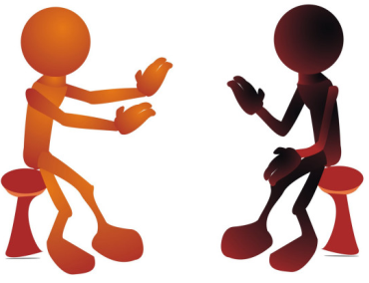
Defenzivnost
Dolazi zbog:
  Straha od odbijanja
  Straha od ismijavanja
  Potrebe za zaštitom svojih
  emocija, želja i stavova
Defenzivnost karakteriziraju emocionalne, često impulzivne izjave čiji je glavni cilj zaštita sebe
TONI: Hoćemo li ići posjetiti moju majku ovaj vikend?
MAJA: Ne vjerujem, imam puno stvari za obaviti.
TONI (ljutito): Ti nikad ne želiš ići u posjet mojoj majci.

Slide 8
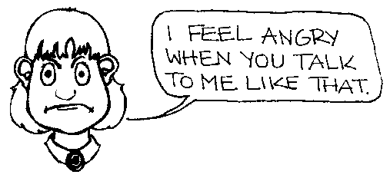
Što napraviti?
  Uvježbavati vođenje jasnog, direktnog, nedvosmislenog razgovora
  Stati i razmisliti prije nego damo odgovor na neko „škakljivo” pitanje
  Osvijestiti i iskreno iskazati emocije koje osjećamo za vrijeme razgovora
  Učiti primjenu tehnika asertivnosti
  Raditi na samopouzdanju
  Osvijestiti vlastite skrivene strahove i nesigurnosti koji potiču defenzivnost

Slide 9
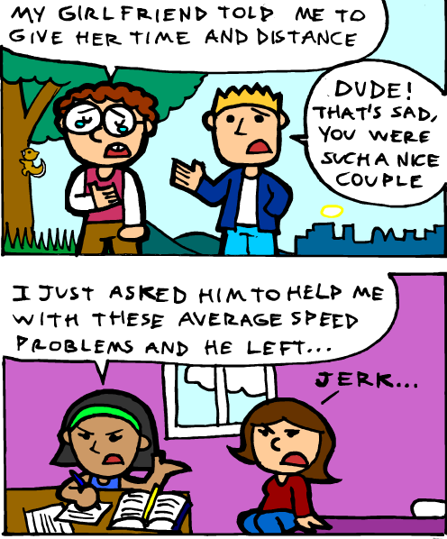
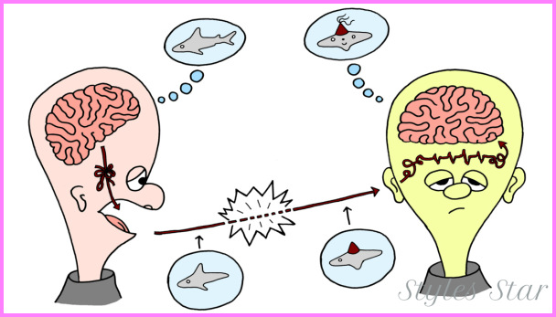
Nerazumijevanje (ne)izrečene poruke
Nejasnost, neodređenost u razgovoru
Dovodi do toga da partner:
  Donese krivi zaključak
  Ne razumije što je partner
  rekao i interpretira to na
  način na koji je shvatio

Slide 10
Istraživanje koje je provela Patricia Noller je pokazalo sljedeće:
  Supružnici u nesretnim brakovima su lošije dekodirali što je njihov partner htio reći od supružnika u sretnim brakovima
  Zanimljivo, supružnici u sretnim i nesretnim brakovima su jednako uspješno dekodirali ono što su im stranci u istraživanju govorili
  Implicira da je cijeli proces komunikacije, koji može sasvim uspješno funkcionirati van braka, u nesretnim brakovima poprilično otežan

Slide 11
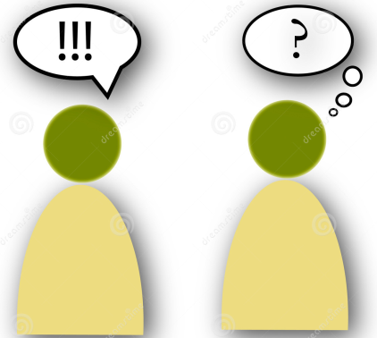
Monolozi, prekidanja i tiho slušanje
Problemi nastaju zbog razlika u govornim stilovima
  brzina govora
  intonacija
  duljina pauze
  vrijeme potrebno za dati odgovor
Npr. žena koja brzo govori, priča opširno o temi i ima kratke pauze se često žali da ju muž ne sluša, a on voli prvo dobro razmisliti i analizirati to što ona kaže prije nego odgovori te sporije govori i daje manje informacija

Slide 12
Česte komunikacijske greške
  Pretiho slušanje
    Nedostatak neverbalnih znakova koji signaliziraju da osoba prati razgovor (kimanje glavom, mirroring i slično)
    Nedostatak verbalnih znakova slušanja (mhm, aha i slično)
  Premalo vremena za pauzu
  Kriva interpretacija pauze (npr. predugu pauzu se može protumačiti kao znak nezainteresiranosti)
  Česta prekidanja i upadanja (npr. žene to znaju interpretirati kao bezobzirno ponašanje)
  Krive interpretacije ostalih neverbalnih i verbalnih aspekata komunikacije

Slide 13
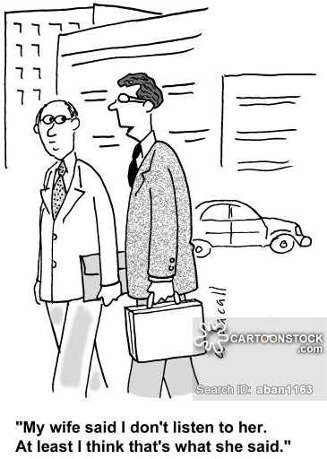
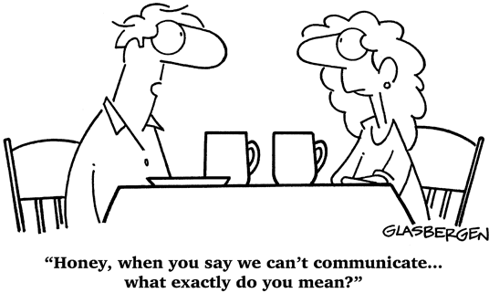
Slijepe i gluhe točke komunikacije
Kad osoba mentalno ne registrira što joj partner stvarno pokušava neverbalno ili verbalno poručiti
Dovodi do sljedećih pritužbi:
  „Ti ne razumiješ što ja želim i tražim!”
  „Ti uopće mene ne poznaješ!”

Slide 14
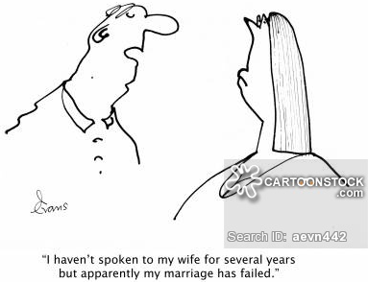
Iako se često ovakve komunikacijske greške pripisuju partnerovoj neosjetljivosti, njihov pravi razlog je često hiperosjetljivost i defenzivnost
Partneri se „isključe” i ne čuju što im druga osoba govori
Ponekad su osobe toliko nesvjesne štetnog utjecaja svoje osobnosti na njihovog partnera da ne percipiraju koliko njihovi obrasci komunikacije uništavaju odnos sve dok ne bude prekasno

Slide 15
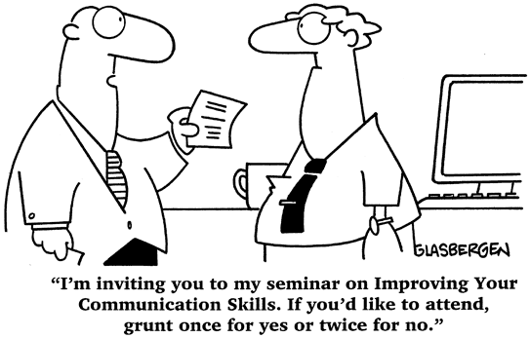
Korištenje pitanja
Pitanja koristimo kako bi:
  Dobili informacije
  Dobili podršku
  Saznali što osoba želi
  Se dogovorili oko nečega
  Donjeli odluku
Ipak, postavljanje pitanja se može krivo interpretirati
  Kao preispitivanje nečjeg znanja, kompetencija ili iskrenosti
  Kao osobna nesigurnost samog ispitivača

Slide 16
U kontekstu partnerskih odnosa:
  Neke osobe (najčešće žene) smatraju postavljanje pitanja znakom pažnje i interesa
  Druge osobe (najčešće muškarci) postavljanje pitanja mogu interpretirati kao pretjerano kopanje po tuđoj privatnosti, stoga ih često izbjegavaju
  Poseban problem sa „zašto” pitanjima (npr. „Zašto si to napravio?”) → potiču pojavu defenzivnosti i sumnjičavosti
  Različiti odgojni stilovi u djetinjstvu dovode do razlike u korištenju i interpretaciji postavljenih pitanja
    Npr. u nekim obiteljima je normalno da se često postavljaju pitanja, dok se u drugima pitanja doživljavaju kao pretjerana invazija u privatni život osobe

Slide 17

Razlike u komunikaciji među spolovima
Muškarci i žene imaju različite stilove komunikacije → razlike vidljive već u djetinjstvu
Dječaci:
  Igrat će se u većim, organiziranim grupama u kojima je bitna stavka socijalni status i dominacija
  Težiti će pažnji publike, vodstvu u grupi i dokazivanju svoje moći
  Razgovori su im često ispunjeni imperativnim naredbama („Digni se”, „Daj mi to”), prijetnjama, hvalisanjima i svađama
    Riječi koriste kao instrumente za uspostavljanje socijalne moći

Slide 18

Djevojčice:
  Odnos im je baziran na međusobnom razgovoru (za razliku od dječaka kojima je baziran na igri)
  Djevojčice uče kako dati podršku jedna drugoj, kako pustiti druge da govore (poštivanje reda u razgovoru) i kako prihvatiti i poštovati to što drugi govore
  Lakše pričaju o emocijama u odnosu na dječake
  Lakše percipiraju male promjene i detalje u socijalnim odnosima i tuđim motivima
  Riječi koriste kao most za izgradnju kvalitetnog odnosa (za razliku od dječaka koji ih često koriste kao oružje za socijalnu dominaciju)

Slide 19

Muškarci:
  Manje pitaju osobnih pitanja (misao: „Ako mi želi nešto kazati reći će mi to bez da ja moram postavljati pitanja.”)
  Češće upadaju u riječ sugovorniku
  Koriste određene verbalne i neverbalne signale kao pokazatelje da se slažu sa onim što sugovornik govori
    Češće će izraziti neslaganje ukoliko se ne slažu s izjavom svoje partnerice čime daju dojam da se više vole svađati i sukobljavati od žena
  Češće ih se percipira kao da su nezainteresirani i skloni kontroliranju te da slabije reagiraju na potrebe svojih partnerica

Slide 20

Žene:
  Više pitaju pitanja (misao: „Ako ne pitam on će misliti da me nije briga.”)
  Više manifestiraju verbalnih i neverbalnih znakova obraćanja pažnje na partnera
    nije im svrha pokazivanje slaganja sa partnerovim riječima kao kod muškaraca već iskazivanje interesa za ono što partner govori te za održavanje toka razgovora
  Češće koriste tihi protest kad nisu s nečim zadovoljne, posebice ako osjećaju da ih je partner ignorirao ili prekinuo u razgovoru
  Teme razgovora su im češće fokusirane na međuljudske odnose i emocije
    Kod muškaraca su češće općenite životne teme kao što su posao, sport, politika itd.

Slide 21






